Slide 1
Подготовка преподавателей по финансовой грамотности: квалификация или опыт?
Круглый стол
«Подготовка преподавателей по финансовой грамотности: проблемы и перспективы в условиях дефицита кадров»
Санкт-Петербург, 16 марта 2023 г.
Лаврентьева Ольга Николаевна
Руководитель программы «Развитие общепрофессиональных и профессиональных компетенций по формированию финансовой грамотности учащихся школьного возраста у студентов основных образовательных программ в области педагогического образования» ФСМЦ МГУ

Slide 2
Как возникла наша программа
2 программы ФСМЦ
гражданина
Финансовая грамотность
Студент вуза
педвуза
УК: Единые для всех направлений и специальностей
УК-9 «Способность принимать обоснованные экономические решения в различных областях жизнедеятельности человека»
ОПК: Единые для педагогических направлений подготовки
Наша программа
Программы 2 ФМЦ
ПК педагога
Функциональная грамотность:
читательская, математическая, естественно-научная, финансовая, глобальные компетенции
учителя
Указ Президента РФ, 2018 Госпрограмма «Развитие образования», 2017

Slide 3
Логика обучения на программе
1-я практическая работа
Анализ учебного плана с точки зрения формирования целевых ОПК/ПК
2-я практическая работа
Итоговая работа
Определение дисциплины/практики… для доработки/ разработки, выбранных РО и тем, а также средств достижения и оценивания РО в области финансовой грамотности
Рабочая программа дисциплины
Анкетирование студентов
Итоговая презентация, обобщающая все этапы работы
Есть ли потребность что-то поменять в формировании целевых ОПК/ПК?

Slide 4
Логика обучения на программе
1-я практическая работа
Анализ учебного плана с точки зрения формирования целевых ОПК/ПК
2-я практическая работа
Итоговая работа
Определение дисциплины/практики… для доработки/ разработки, выбранных РО и тем, а также средств достижения и оценивания РО в области финансовой грамотности
Рабочая программа дисциплины
Анкетирование студентов
Итоговая презентация, обобщающая все этапы работы
Есть ли потребность что-то поменять в формировании целевых ОПК/ПК?

Slide 5
Что говорят (будущие) учителя*
Знаю/умею сам(а) | % Нет | Могу научить своих будущих учеников | % Нет
хранение и пользование деньгами связано с издержками и рисками, разными для разных форм денег | 14 | Какие виды денег бывают и как пользоваться разными видами денег | 22
осуществлять краткосрочное, среднесрочное и долгосрочное планирование своих доходов и расходов | 10 | Считать расходы и доходы…, понимать отличия долгосрочных финансовых целей от краткосрочных | 18
об основных характеристиках кредитных продуктов/займов и связанных с этими продуктами рисках и издержках | 30 | С какими трудностями сталкиваются люди с высоким уровнем задолженности по кредитам/займам | 28
основные различия финансовых посредников на рынке сбережений… | 27 | Что такое банковский вклад и как работает …система страхования вкладов | 49
об основных характеристиках инвестиционных продуктов … и связанных с этими продуктами рисках и издержках | 46 | Как работает основное правило инвестирования: чем выше ожидаемая доходность, тем выше риск | 54
об основных положениях законодательства о защите прав потребителей финансовых услуг | 30 | Что делать, если ваши права потребителя товаров и услуг нарушаются | 33
что такое социальная инженерия и какие риски для личных финансов с ней связаны | 73 | Алгоритм действий в типичных ситуациях, связанных с … финансовым мошенничеством | 24
* 123 учащихся разных российских вузов, октябрь 2022 – февраль 2023

Slide 6
Что говорят (будущие) учителя*
Знаю/умею сам(а) | % Нет | Могу научить своих будущих учеников | % Нет
хранение и пользование деньгами связано с издержками и рисками, разными для разных форм денег | 14 | Какие виды денег бывают и как пользоваться разными видами денег | 22
осуществлять краткосрочное, среднесрочное и долгосрочное планирование своих доходов и расходов | 10 | Считать расходы и доходы…, понимать отличия долгосрочных финансовых целей от краткосрочных | 18
об основных характеристиках кредитных продуктов/займов и связанных с этими продуктами рисках и издержках | 30 | С какими трудностями сталкиваются люди с высоким уровнем задолженности по кредитам/займам | 28
основные различия финансовых посредников на рынке сбережений… | 27 | Что такое банковский вклад и как работает …система страхования вкладов | 49
об основных характеристиках инвестиционных продуктов … и связанных с этими продуктами рисках и издержках | 46 | Как работает основное правило инвестирования: чем выше ожидаемая доходность, тем выше риск | 54
об основных положениях законодательства о защите прав потребителей финансовых услуг | 30 | Что делать, если ваши права потребителя товаров и услуг нарушаются | 33
что такое социальная инженерия и какие риски для личных финансов с ней связаны | 73 | Алгоритм действий в типичных ситуациях, связанных с … финансовым мошенничеством | 24
* 123 учащихся разных российских вузов, октябрь 2022 – февраль 2023

Slide 7
«Хотите ли вы что-то добавить по этому поводу?»
Надо учиться финансовой грамотности
Люди мало знают о своих правах и возможностях, потому что изначально нас этому не учат профессионалы
В школе нужно сделать данную тему более практической. То есть подготовить детей после выпуска к тому, чтобы при столкновении с данными проблемами, они знали, что и как нужно сделать.
Не знаю практически ничего о финансовой грамотности, но хотелось бы научиться
К сожалению на моем факультете мало таких дисциплин, общую базу я получила в школе на уроках обществознания, но, например, я бы выбрала такой электив, чтобы улучшить свою финансовую грамотность.
Уроки финансовой грамотности и лекции будут очень полезны
Финансовая грамотность нужная дисциплина, но не каждый преподаватель сможет грамотно преподнести информацию
Не нужно перегружать образовательную програму бесполезными предметами, в интернете всё есть
Профилю обучения "история и обществознание" на мой взгляд необходимо углубление в макроэкономику и микроэкономику и внедрение актуальных дисциплин по финансовой грамотности
Нужно больше времени уделять финансовому воспитанию
мало информации по данным вопросам дают в школе и институте

Slide 8
«Какие дисциплины /практики/... помогли сформировать этот образовательный результат?»
Знаю/умею сам(а) | % Опыт/+ | Могу научить своих будущих учеников | % Опыт/+
хранение и пользование деньгами связано с издержками и рисками, разными для разных форм денег | 12/86 | Какие виды денег бывают и как пользоваться разными видами денег | 7/78
осуществлять краткосрочное, среднесрочное и долгосрочное планирование своих доходов и расходов | 28/90 | Считать расходы и доходы…, понимать отличия долгосрочных финансовых целей от краткосрочных | 19/82
об основных характеристиках кредитных продуктов/займов и связанных с этими продуктами рисках и издержках | 15/70 | С какими трудностями сталкиваются люди с высоким уровнем задолженности по кредитам/займам | 11/72
основные различия финансовых посредников на рынке сбережений… | 6/63 | Что такое банковский вклад и как работает …система страхования вкладов | 7/51
об основных характеристиках инвестиционных продуктов … и связанных с этими продуктами рисках и издержках | 5/54 | Как работает основное правило инвестирования: чем выше ожидаемая доходность, тем выше риск | 6/46
об основных положениях законодательства о защите прав потребителей финансовых услуг | 4/70 | Что делать, если ваши права потребителя товаров и услуг нарушаются | 11/67
что такое социальная инженерия и какие риски для личных финансов с ней связаны | 4/27 | Алгоритм действий в типичных ситуациях, связанных с … финансовым мошенничеством | 13/76
* 123 учащихся разных российских вузов, октябрь 2022 – февраль 2023

Slide 9
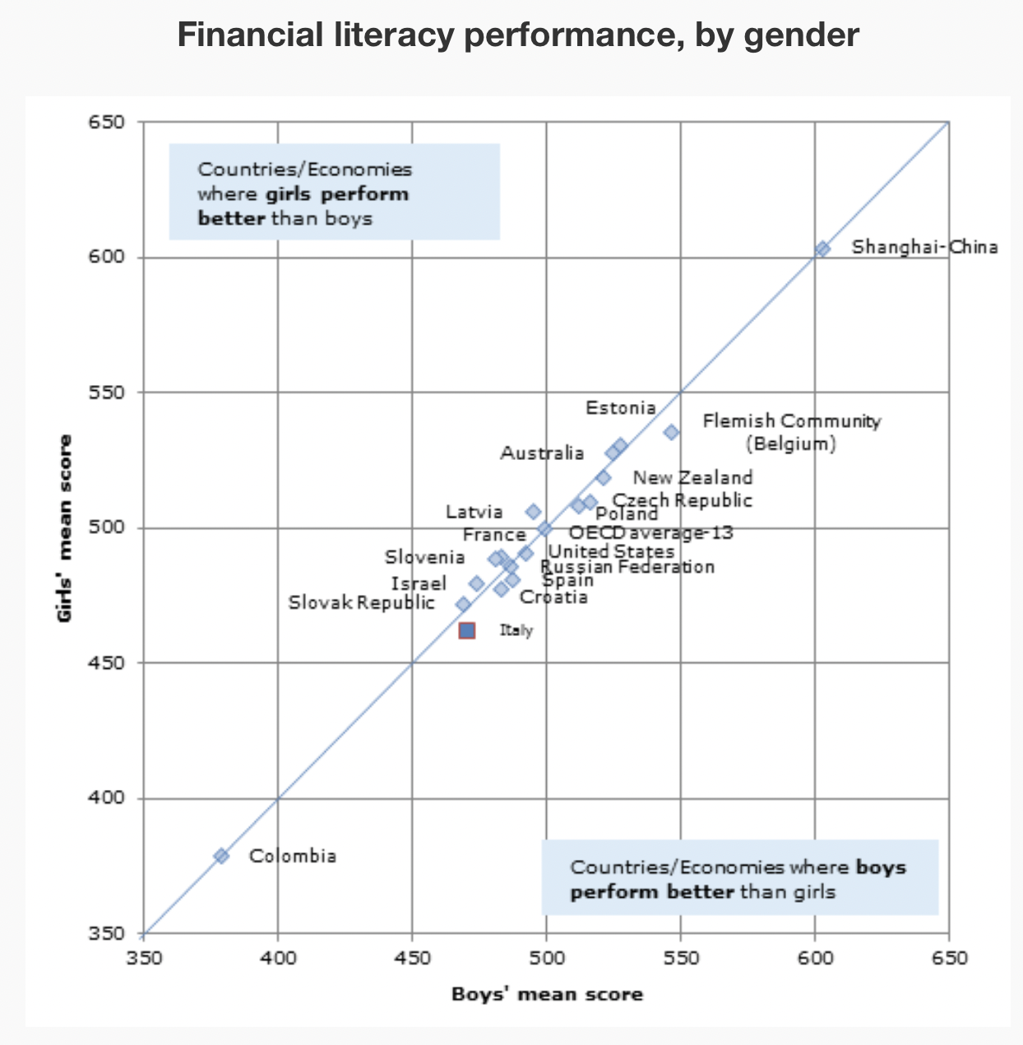
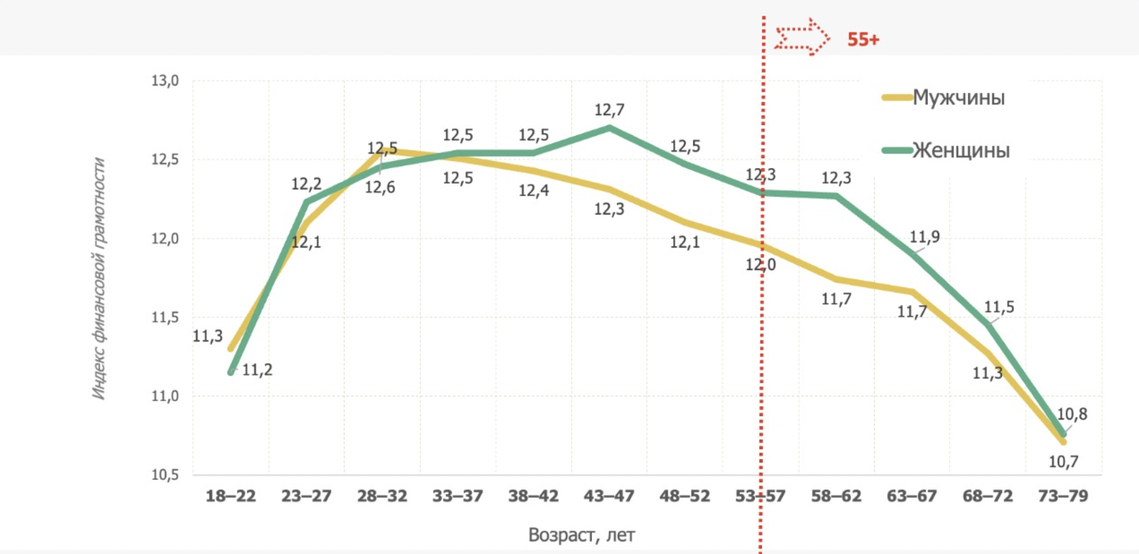
Финансовая грамотность – результат не только образования, но и опыта
Countries and economies where gender differences are statistically significant are marked in a darker tone Source: OECD, PISA 2012 Database, Table VI.3.1.
In contrast to the lack of gender differences among 15-year-old students, several studies do report gender differences among adults, including in countries and economies that participated in the 2012 PISA financial literacy assessment (OECD, 2013).
The fact that gender differences are consistently reported among adults but not among 15-year-old students may be due to the fact that, at least to some extent, gender differences in adulthood are related to the different socio-economic characteristics of men and women. For example, as boys and girls grow up, they may be exposed to different opportunities to learn and improve their financial competencies, such as different access to labour and financial markets, and therefore they may develop different levels of financial knowledge and different financial strategies in adulthood over time.
Уровень финансовой грамотности различается у мужчин и женщин: женщины в целом более финансово грамотны, чем мужчины (значения Индекса финансовой грамотности у женщин – 12,46 балла, у мужчин – 12,27 баллов). Примерно до 40 лет гендерные различия в Индексе почти незаметны, но после 40 лет превосходство женщин становится явно выраженным. Это связано с большей вовлеченностью женщин в финансовую деятельность своих домохозяйств (планирование регулярных расходов, организация финансирования иждивенцев и т.д.). При этом мужчины лучше женщин понимают базовые свойства финансовых продуктов (например, вкладов и займов), инфляции, а также взаимосвязи риска и доходности. С возрастом падение уровня финансовой грамотности у женщин не такое резкое, как у мужчин.
Финансовая грамотность определяется вовлеченностью человека в экономическую и хозяйственную деятельность. Уровень финансовой грамотности выше среднего показателя по стране у работающих граждан среднего возраста, при этом такой же высокий показатель имеют работающие пенсионеры. У неработающих пенсионеров уровень ниже среднего по стране (и ниже, чем у работающих пенсионеров).
https://www.oecd.org/gender/data/financial-literacy.htm
https://nafi.ru/analytics/portret-finansovo-gramotnogo-cheloveka/

Slide 10
Финансовая грамотность – результат не только образования, но и опыта
Countries and economies where gender differences are statistically significant are marked in a darker tone Source: OECD, PISA 2012 Database, Table VI.3.1.
In contrast to the lack of gender differences among 15-year-old students, several studies do report gender differences among adults, including in countries and economies that participated in the 2012 PISA financial literacy assessment (OECD, 2013).
The fact that gender differences are consistently reported among adults but not among 15-year-old students may be due to the fact that, at least to some extent, gender differences in adulthood are related to the different socio-economic characteristics of men and women. For example, as boys and girls grow up, they may be exposed to different opportunities to learn and improve their financial competencies, such as different access to labour and financial markets, and therefore they may develop different levels of financial knowledge and different financial strategies in adulthood over time.
Уровень финансовой грамотности различается у мужчин и женщин: женщины в целом более финансово грамотны, чем мужчины (значения Индекса финансовой грамотности у женщин – 12,46 балла, у мужчин – 12,27 баллов). Примерно до 40 лет гендерные различия в Индексе почти незаметны, но после 40 лет превосходство женщин становится явно выраженным. Это связано с большей вовлеченностью женщин в финансовую деятельность своих домохозяйств (планирование регулярных расходов, организация финансирования иждивенцев и т.д.). При этом мужчины лучше женщин понимают базовые свойства финансовых продуктов (например, вкладов и займов), инфляции, а также взаимосвязи риска и доходности. С возрастом падение уровня финансовой грамотности у женщин не такое резкое, как у мужчин.
Финансовая грамотность определяется вовлеченностью человека в экономическую и хозяйственную деятельность. Уровень финансовой грамотности выше среднего показателя по стране у работающих граждан среднего возраста, при этом такой же высокий показатель имеют работающие пенсионеры. У неработающих пенсионеров уровень ниже среднего по стране (и ниже, чем у работающих пенсионеров).
https://www.oecd.org/gender/data/financial-literacy.htm
https://nafi.ru/analytics/portret-finansovo-gramotnogo-cheloveka/

Slide 11
Лаврентьева Ольга Николаевна
onlavrentieva@gmail.com

